Slide 1
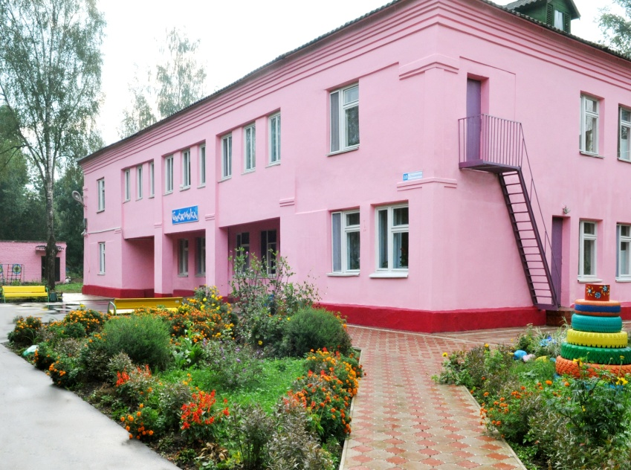
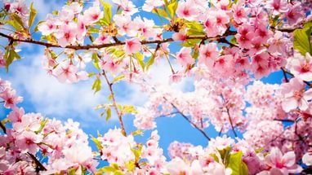
Муниципальное бюджетное дошкольное образовательное учреждение «Детский сад №5 «Снежинка»
Март-Апрель-Май 2017
Пробудившись ото сна, Кистью мягкою весна На ветвях рисует почки, На полях — грачей цепочки, Над ожившею листвой - Первый росчерк грозовой, А в тени прозрачной сада - Куст сирени у ограды.
Выпуск подготовили:
Тронь Анна Александровна
Цыганкова Екатерина Николаевна

Slide 2
Притча о жизни-стр.3
Воспитатель года 2017-стр.4
2017 год-год экологии-стр.5
Фоторепортаж собраний-стр.5
Спортивное развлечение «Космические дали»-стр.6
Танцевальный фестиваль –стр.7
Спортивный праздник-стр.8
День открытых дверей-стр.9
Акция «Посади дерево»-стр.10
Поздравлялка-стр.11
На заметку-стр.12
Тема номера «Экология и мы»
5 января 2016 года президент России В.Путин подписал указ, в соответствии с которым 2017 год в России объявлен годом экологии. Мероприятия по экологическому воспитанию проводились в нашем ДОУ. Ведь прививать детям любовь к природе надо с самого раннего возраста
Мы с нетерпением расскажем о более значимых событиях, посвященных данной теме в нашем номере

Slide 3
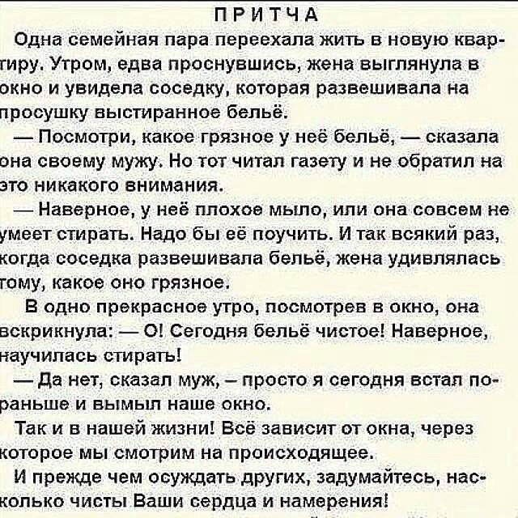
Притчи о жизни
Притча- это небольшой поучительный рассказ, заключающий в себе поучение (премудрость).

Slide 4
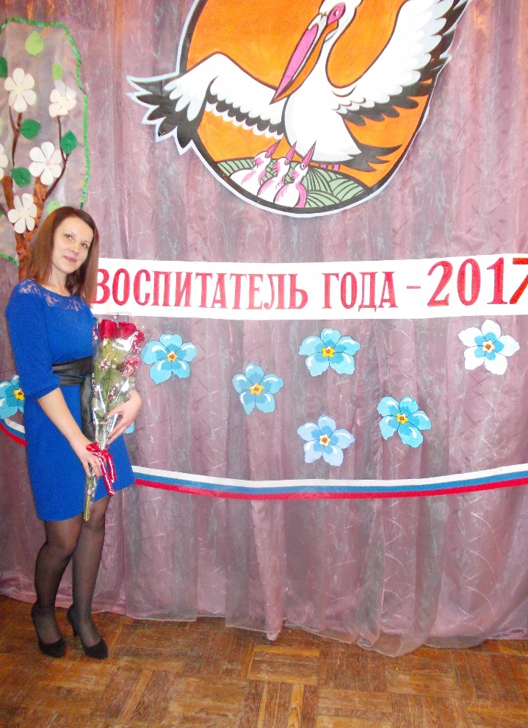
Воспитатель года-2017
С 22 марта по 31 марта 2017 года в городе Сафоново прошёл ежегодный районный конкурс «Воспитатель года-2017». Торжественное мероприятие проходило в Центре детского творчества. Наш детский сад представляла Цыганкова Е.Н., воспитатель первой квалификационной категории.
Словно мам для ребят,
В них души не чает.
Её добрый, нежный взгляд
Утром их встречает.
Вы, сама того не зная,
Дарите им душу
Счастья в жизни вам желаем
И детей послушных!

Slide 5
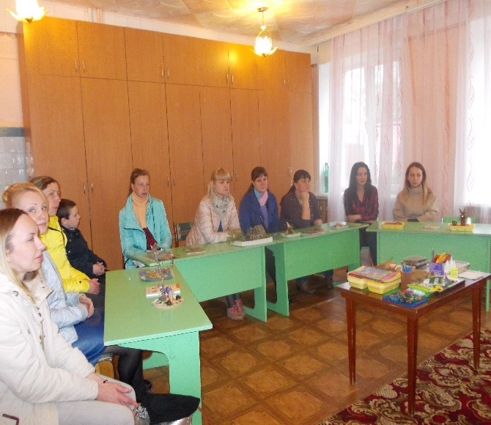
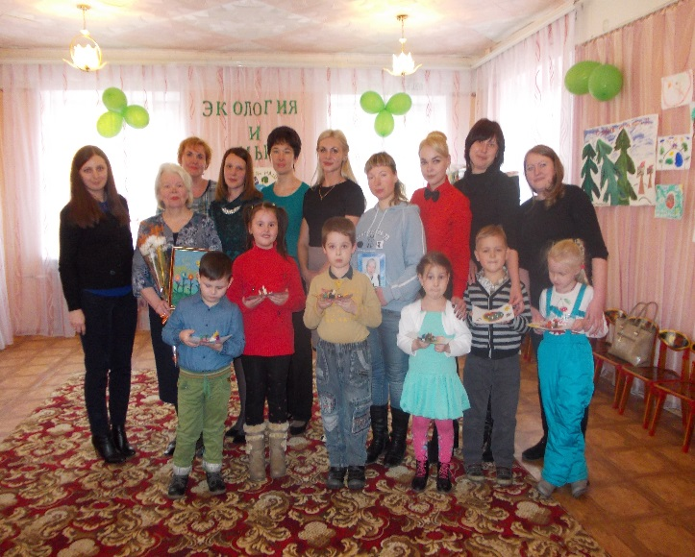
2017 год-год экологии России
В связи с этим ,в апреле, в нашем детском саду прошли родительские собрания на экологическую тематику.
Воспитатели (Парыгина Н.М. и Миренкова Н.А.) организовали родительское собрание в форме «Творческой лаборатории», где изготовили поделки из природного материала.
Воспитатели (Тронь А.А. и Цыганкова Е.Н.) не стали ограничиваться только присутствием родителей, и подключили к участию в собрании детей. Также гостьей этого мероприятия стала писательница- Полетаева Л.Н..
Во всех возрастных группах детского сада, педагоги провели открытые занятия по экологическому воспитанию.

Slide 6
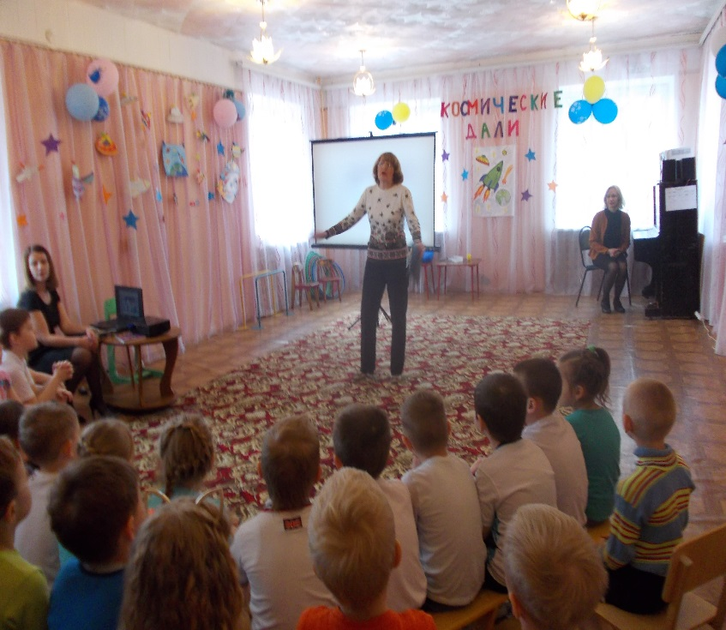
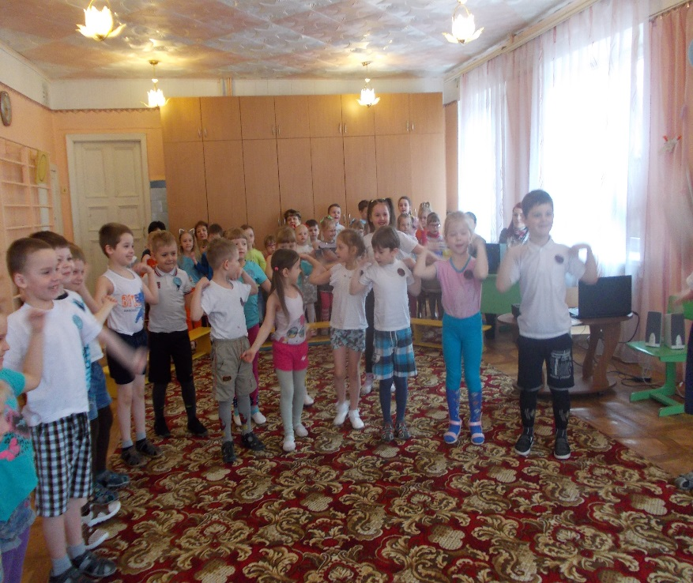
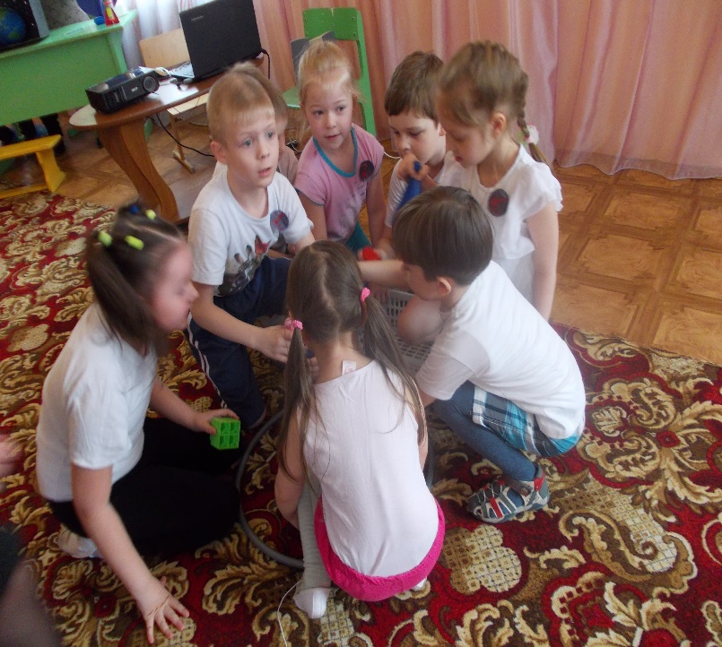
Спортивное развлечение «Космические дали»
В ДОУ прошло интересное спортивно-развлекательное мероприятие на тему "Космические дали". Ребята читали стихи, принимали участие в командных соревнованиях. Оценивали выступление команд родители воспитанников. Организовали и провели мероприятие педагоги - Лунева Светлана Викторовна и Цыганкова Екатерина Николаевна.

Slide 7
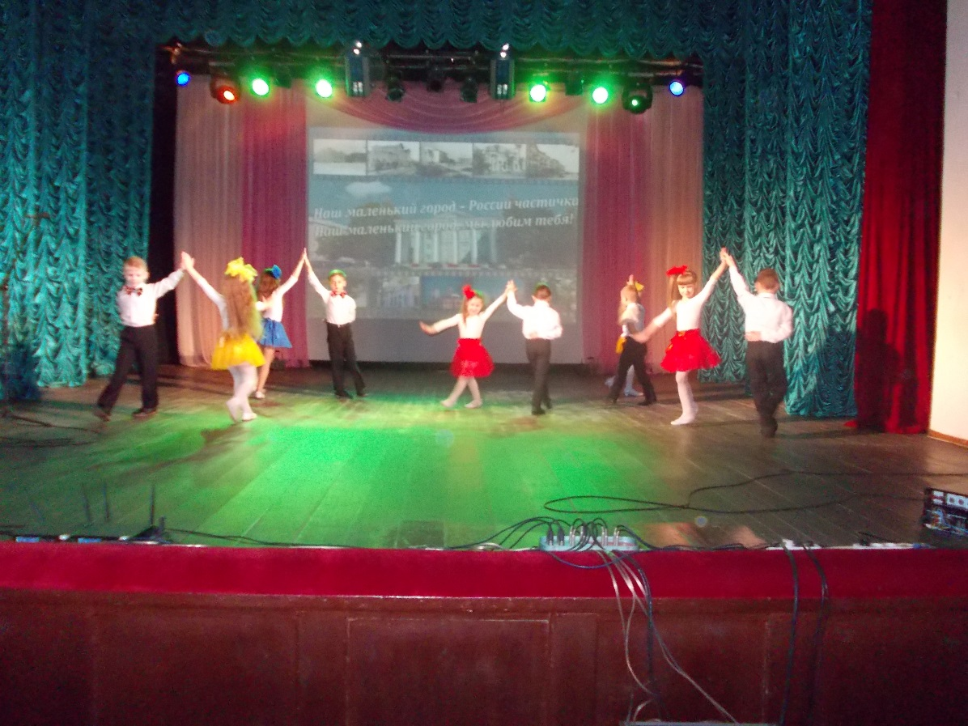
Танцевальный фестиваль
Воспитанники ДОУ приняли участие в районном фестивале детского творчества "С днем рождения, любимый город".

Slide 8
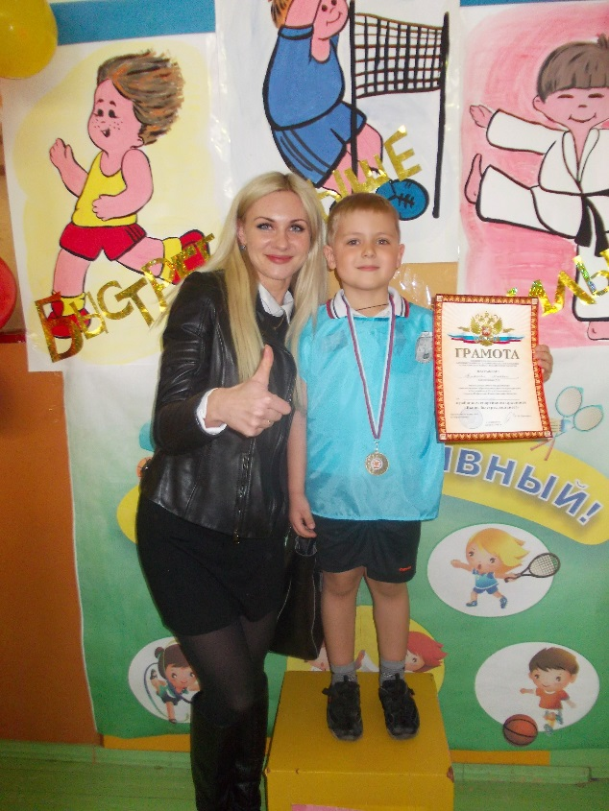
Спортивный праздник
26 апреля 2017 года в детско-юношеской спортивной школе прошёл спортивный праздник. В празднике приняли участие дети дошкольных учреждений города и района. За участие в соревнованиях воспитанник нашего ДОУ Матвей Фатеев награжден грамотой и медалью.
В нашем саду, спортивные не только дети, но и воспитатели, которые занимаются спортом, чтобы улучшить общее состояние организма. Ведь физическая культура помогает сохранить форму, похудеть, накачать мышцы, обеспечить заряд бодрости, и женщинам на заметку, выглядеть моложе своих лет. Не зря существует поговорка: «В здоровом теле- здоровый дух»

Slide 9
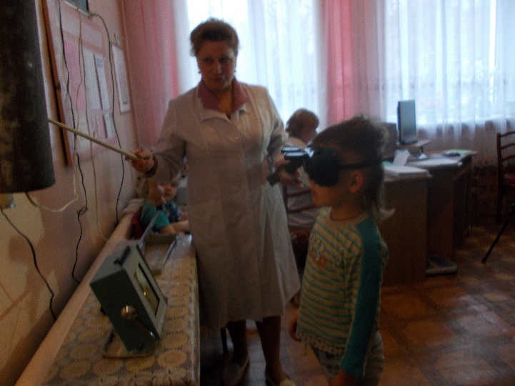
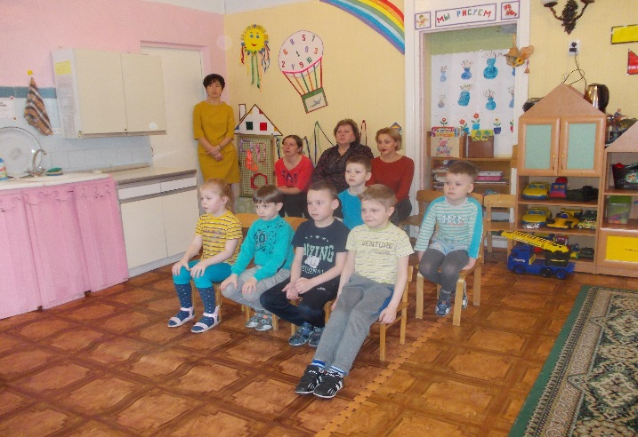
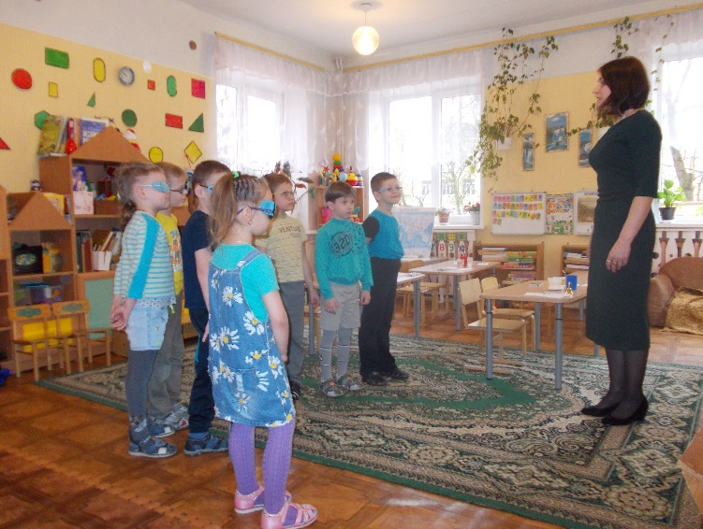
Наши двери открыты
27 апреля в детском саду прошёл День открытых дверей. Где родители понаблюдали как проходит НОД в саду, посмотрели в какие интересные и развивающие игры можно поиграть с ребенком. Также родители будущих воспитанников познакомились с условиями пребывания в ДОУ, получили советы по адаптации, познакомились с установленным режимом дня и питания, задали интересующие вопросы руководителю детского сада- Киселёвой Л.А.

Slide 10
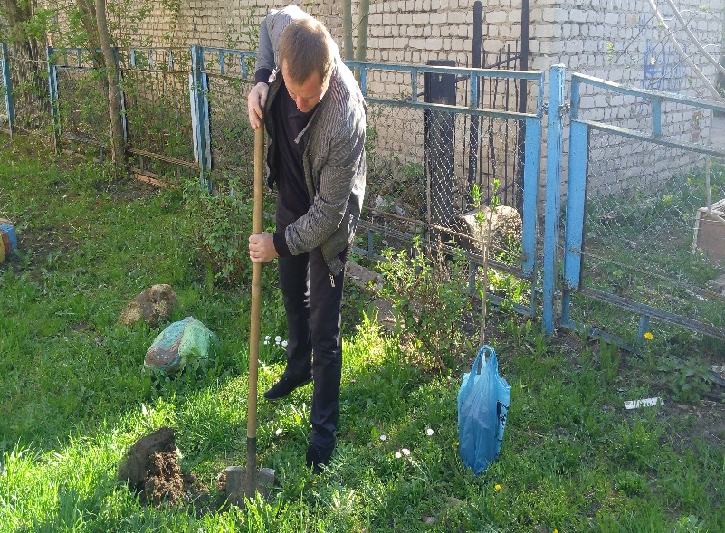
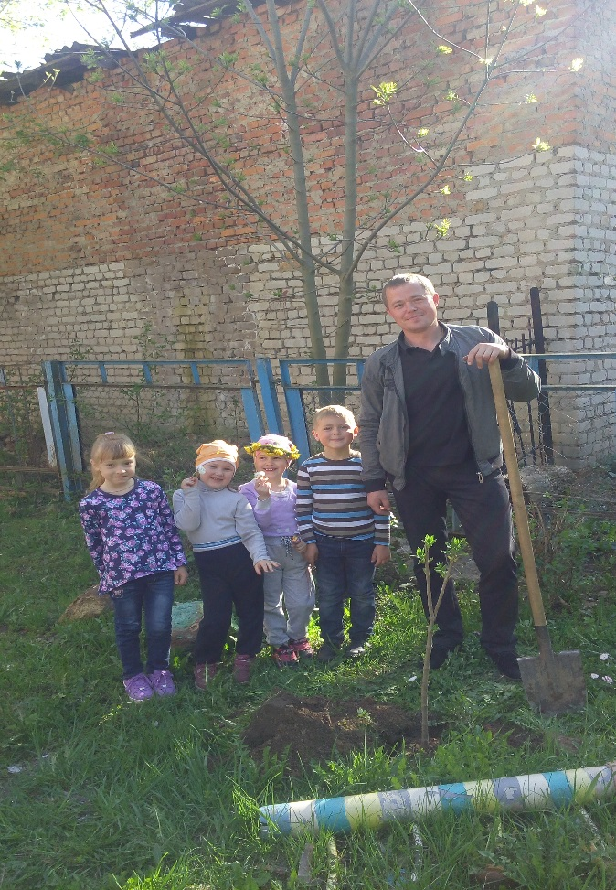
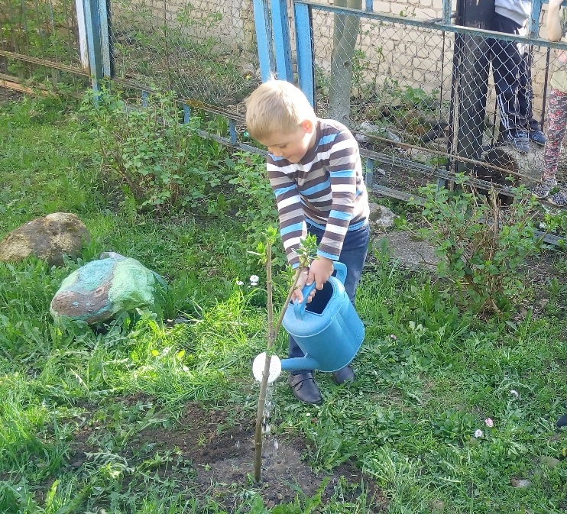
Акция «Посади дерево»
19 мая на участке нашего сада, под руководством Тронь А.А. и Цыганковой Е.Н. прошла экологическая акция «Посади дерево». В ней приняли участие воспитанники средне-подготовительной группы «Веселые ребята» и их родители.

Slide 11
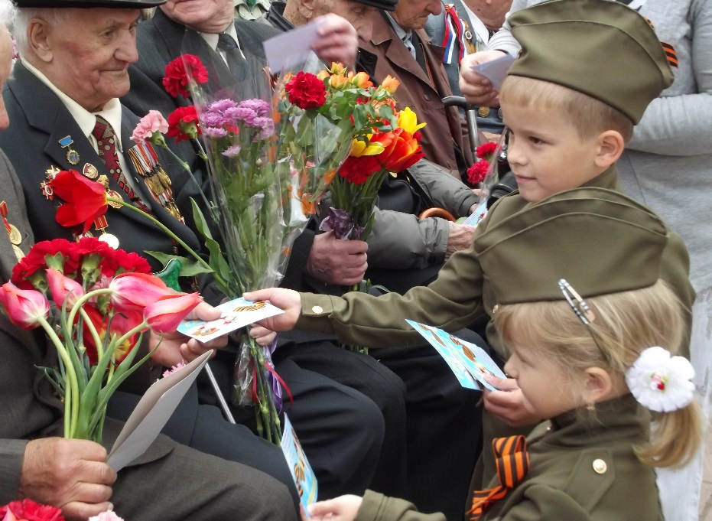
Никто не забыт, ничто не забыто
9 мая все мы помним великий День Победы и передаем историю нашим детям, мы чтим память тех, кто погиб еще на войне и помним тех, кто не дожил до 9 мая 2017 года. Мы кланяемся в ноги живущим ветеранам, мы дарим им цветы, и для них поздравления на 9 мая в стихах . Спасибо Вам, дорогие наши деды!.
Поздравляю с Днём Победы
В этот славный майский день. Нам её добыли деды.
В день, когда цвела сирень. Путь тяжёлый вёл к победе,
В битвах тяжких, непростых. В чёрной гари, в боли, смерти Ради жизни всех живых..

Slide 12
На заметку
СОВЕТЫ РОДИТЕЛЯМ ДОШКОЛЬНИКОВ НА ЛЕТНИЙ ПЕРИОД.
«Лето с пользой для ума»
Лето – благоприятный период не только для отдыха и укрепления здоровья детей, но и для их психического развития. В это время года дети с помощью взрослых могут расширить свои представления об окружающем мире, развить внимание, память, наблюдательность, умение сравнивать, обобщать, классифицировать, обогатить словарный запас, а также проявить творческие способности. Всё это очень важно для их эмоционального и нравственного благополучия и подготовки к школьному обучению. Во время совместного досуга советую:
1.Знакомить детей с природными явлениями, происходящими летом в неживой и живой природе. Учить видеть природные взаимосвязи. (Например, тучи на небе, значит, будет дождь.Цветы одуванчика закрыты в пасмурную погоду или вечером и т.п.)
2. Гуляя в парке и лесу, наблюдать за разными представителями животного мира, рассматривать деревья, кустарники, цветущие травы. И обязательно предлагать ребёнку рассказать о том, что он увидел. Что растёт в лесу (в поле, на лугу), кто там живёт? Воспитывать бережное отношение к природе.
3.Рассматривать растения, называть их части: ствол, ветка, лист, цветок, плод, корень, лепесток, . Учить различать и называть несколько видов деревьев и кустарников. Сравнивать их, определяя сходство и отличие. Например, сравнить клён и берёзу, ель и сосну, сирень и рябину.
4. Проводить дидактические игры: «С какого дерева лист», «Найди такой же лист », «Узнай и назови» (дерево, куст, на картинке или в природе), «Что лишнее?».
5.Учить различать и называть несколько видов полевых и садовых цветов. Дидактическая игра на группировку цветов «На лугу – на клумбе».
6. Учить стихи о цветах и деревьях: Е. Благинина «По малину», «Рябина», Е.Серова «Колокольчик», «Ландыш», «Кашка», «Одуванчик», И.Токмакова «Ели», «Берёзы», «Сосны», «Дуб»,З. Александрова «Букет».
Читать рассказы о растениях и беседовать по их содержанию: А. Онегов «На лесной поляне», М. Пришвин «Золотой луг» и другие.
7.Отдыхая на реке, озере, море тоже развивайте детскую наблюдательность и умение сравнивать. Чем похожи, чем отличаются эти водоёмы? Объясните, что такое течение, берега, волны, прибой. Наблюдайте с малышом за рыбками, чайками.

Slide 13
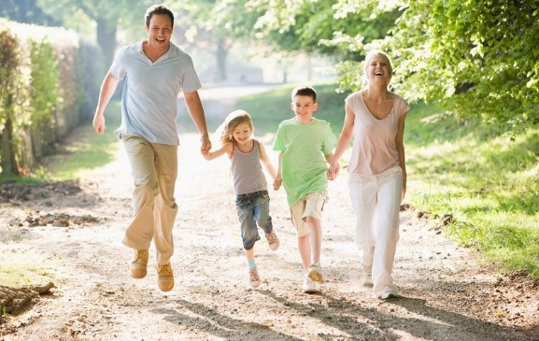
8. Летом создавайте детям условия для игр с природным материалом (шишками, камешками, листьями, веточками, песком, глиной и пр.) Дети учатся использовать предметы - заместители (например, палочку вместо ложечки для куклы, камешки, вместо конфет для неё). Это развивает фантазию и творческие способности.
9. Учите ребёнка различать и правильно называть величины предметов и объектов, а не только «большой – маленький». Например, ствол толстый и тонкий, дерево высокое и низкое, ветка длинная и короткая, река широкая, а ручей узкий и т.д.
10. Разнообразие летних красок, поможет учить с детьми названия цвета, в том числе и оттенков. Поиграйте с ними так: «Разные краски лета», «Цветные фоны», «Собери одинаковые по цвету».
11.Учите ориентироваться в пространстве. Этому поможет дидактическая игра «Спрячь игрушку» (под стул, на полку, за спину, т.д.),«Делай, как я скажу» (два шага вперёд, один шаг вправо, подними левую руку вверх, закрой правой рукой левый глаз и т.д.).Ориентироваться на плоскости листа научат задания типа: « Положи в центр листок клёна, в правый верхний угол- шишку ели, в левый верхний угол- шишку сосны, правый нижний угол- ромашку, в левый нижний угол- василёк».
12.Упражняйте детей в счёте до 10 и обратно, опять же используя природный материал (шишки, камешки, лепестки, листья и пр.).
13.Учите детей сравнивать. Например, дерево и бревно, птицу и самолёт, ромашку и колокольчик, яблоко и грушу, девочку и куклу. В чём их отличие и есть ли сходство? Почему? Учите ребёнка доказывать своё мнение.
14. Работая на огороде и во фруктовом саду, дайте детям на наглядном примере понять процесс выращивания растений из семян, расскажите о зависимости их роста от природных условий (света, влаги, тепла). Учите наблюдать за ростом и созреванием овощей, фруктов и ягод и привлекайте к посильной помощи.
15 .Учить детей ежедневно рассказывать о погоде, о том, что они увидели, чем занимались. И если малыш допускает ошибки в построении предложений, исправьте его. Это способствует развитию грамматического строя и связной речи ребёнка.
16.Развивайте речевое дыхание ребёнка, предлагая подуть в соломинку или на одуванчики, надувая шарики или мыльные пузыри.
Всё это сформирует у детей целостное представление о лете как о времени года, расширит их кругозор, разовьёт интеллект и любознательность, приобщит к удивительному миру природы. И, что особенно важно, совместный досуг, общие дела и игры сближают детей и родителей, улучшают домашний микроклимат и способствуют укреплению семьи.

